Slide 1
Eğitimde Program Dışı Etkinlikler
Dr. Erkan ATALMIŞ

Slide 2
YÖK’ e göre bu dersin içeriği
Eğitimde formal program ve program dışı etkinlikler/ örtük program kavramları; örtük programla ilgili yaklaşımlar; bilişsel ve duyuşsal alan öğrenmeleri ve örtük program; bir ritüel yeri olarak okul; okulda program dışı etkinlikler olarak okul törenleri; okulda sosyal, kültürel, sportif ve sanatsal etkinliklerin önemi ve yönetimi; değerler eğitiminde örtük programın yeri ve önemi; değerler eğitimi açısından program dışı (anma, kutlama, buluşma, mezuniyet vd.) etkinlikler.
https://www.yok.gov.tr/Documents/Kurumsal/egitim_ogretim_dairesi/Yeni-Ogretmen-Yetistirme-Lisans-Programlari/Beden_Egitimi_ve_Spor_Ogretmenligi_Lisans_Programi.pdf

Slide 3
Temel Kavramlar
Eğitim:
Bireysel bir süreçtir.
Eğitim okul öncesi, okul yaşamında ve sonrasında yani yaşam boyu devam eden süreçtir.
Eğitim mekanik değil, organik bir süreç içermelidir.
• Bireyin yaşantıları sonucunda oluşan davranış değişikliği oluşturma sürecidir.

Slide 4
Temel Kavramlar
Davranış:
Bilişsel
Duyuşsal
Psikomotor

Slide 5
Davranış
Eğitim açısından davranışın,
Gözlenebilir,
Ölçülebilir,
İstenilir
Olması gerekir.

Slide 7
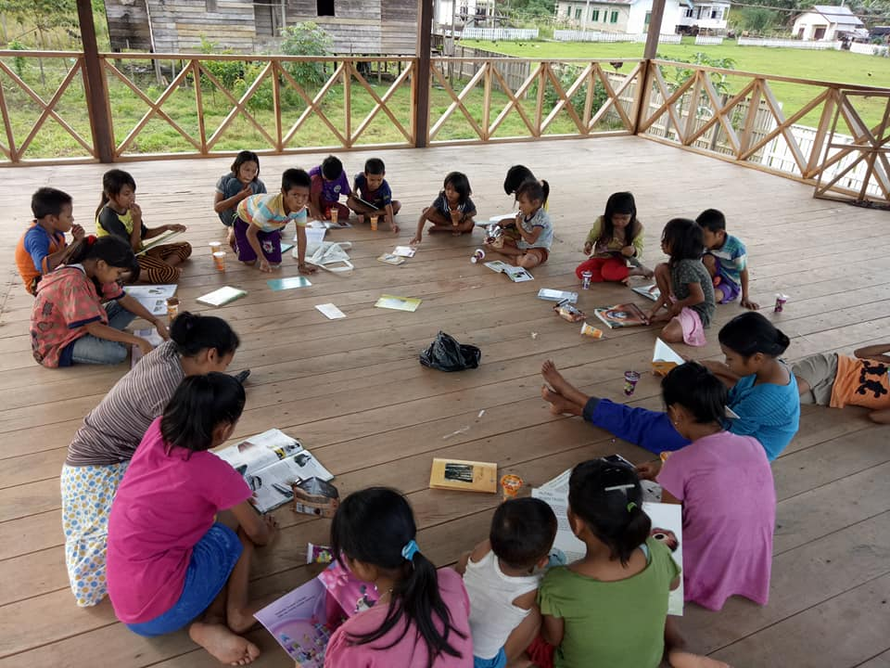
İnformal eğitim
İnformal eğitimdeki öğrenmeler;
Ailede,
Sokakta,
İşyerinde,
Televizyondan,
Yaşam içinde kendiliğinden oluşur.
Gözlem
Taklit

Slide 8
Eğitim Programı-Öğretim Programı-Ders Programı
Eğitim Programı
Öğretim programı
Ders programı

Slide 9
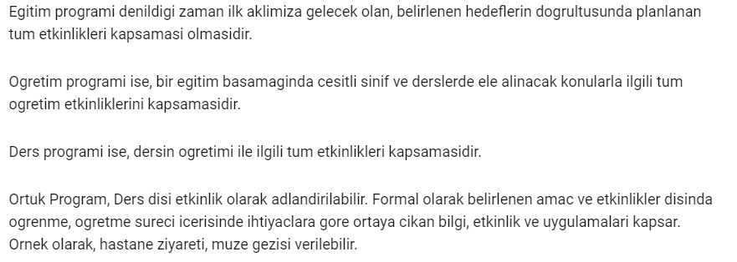

Slide 10
Öğretim Programı Tanıtımı
Fiziksel Aktivite Tanıtımı

Slide 11
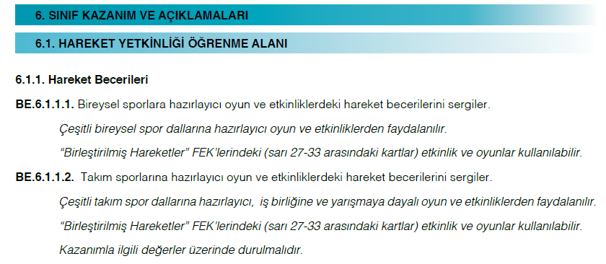

Slide 13
Örtük program
Okul çevresinde ve program dışı etkinlikler olarak dile getirilen örtük program ders dışı etkinlikleri içine alan programdır.

Slide 14
Okullarda Yürütülen Ders Dışı Etkinlikler
aktivite, yarışma, tören, tanıtım günü, mezuniyet
günü, yayın, müzik, halk oyunu, tiyatro, kampanya, ziyaret, gösteri, şenlik, şiir dinletisi, turnuva,
konferans, panel, sempozyum, imza günü, fuar, sergi, kermes, gezi, proje hazırlama vb. sosyal
etkinlikler

Slide 15
Türkiye ve Dünya’da Ders Dışı Etkinlikler
Ülkemizde ders dışı etkinlikler, tamamen öğrencinin isteğine bağlı olan ve öğrencinin etkin bir şekilde rol aldığı etkinliklerdir.
Öğrencinin ilgi ve isteğinin yanında, bu etkinliklerin sağlıklı bir şekilde yapılabileceği ortamların da olması gerekmektedir. Özellikle okul bahçesi, spor salonu, özel yetenek salonları, kütüphane ve okuma salonu vb. asgari gereçlerdir.
Bu konuda gelişmiş ülkeler, hem ders dışı etkinliklere ve hem de bununla ilgili gerekli altyapı olanaklarına gerekli önemi vermektedirler. Örneğin; Japonya’da her öğrenci ilköğretim 4. sınıftan itibaren en az bir ders dışı etkinlik seçmek zorundadır. Bunun yanında, bütün öğrenciler, formal dersler bittikten sonra günlük iki saat seçtiği ders dışı etkinlikle ilgili okulda çalışmak zorundadır (Güvenç 1992; 294).
Ayrıca, çoğu Avrupa ülkesinde herhangi bir öğretim kademesinde alınan ders dışı etkinlikle ilgili sertifika, bir üst öğrenim için önemli bir kriter olmaktadır (Gholson 1985; 18).

Slide 16
Ders Dışı Etkinliklerin İşlevleri (Genel)
Ders Dışı Etkinliklerin Kişisel Gelişime Etkisi
Ders Dışı Etkinliklerin Akademik Gelişime Etkisi
Ders Dışı Etkinliklerin Sosyal Gelişime Etkisi
Ders Dışı Etkinliklerin Fiziksel Gelişime Etkisi

Slide 17
Ders Dışı Etkinliklerin İşlevleri (Özel)
Ders dışı etkinliklerin işlevlerini aşağıdaki gibi sıralamak mümkündür (Hesapçıoğlu 1994; 344-345):
1. Sosyal, ahlaki, zihinsel, bedensel ve psikolojik yönlerden öğrenciyi bir bütün olarak geliştirmek,
2. Öğrencilerin ilgi duydukları alanlarda yeteneklerinin gelişmesine yardımcı olmak,
3. Öğrencilerin, özellikle toplumsal, kültürel değerlerle ilgili bilgi, beceri ve alışkanlıklar kazanarak iyi bir vatandaş olmalarına yardımcı olmak
4. Öğrencilerin boş zamanlarını verimli geçirmeleri için, onlarda değerli eğlence ilgileri uyandırmak,
5. Çocuğa yaşamı olduğu gibi yaşatma olanağı sağlamak,
6. Öğrenciyi yaparak-yaşayarak demokratik yaşama alıştırmak,

Slide 18
8. Öğrencilerin meslek seçmelerine ve seçtikleri meslekle ilgili deneyim kazanmalarına yardımcı olmak,
9. Öğrencilerin liderlik ve yöneticilik yeteneklerini geliştirmek,
10. Öğrencilerde etkili ve verimli bir okul kültürü oluşturmak,
11. İşbirliği, yarışma, sorumluluk alma, çalışma, başarma, hoşgörülü olma, sevilme, sevme gibi evrensel değerleri kazanmasına yardımcı olmak,
12. Akademik olarak (derste) kazanılan davranışların pekiştirilmesini sağlamak veya eksiklerini tamamlamaktır. Bunların yanında, okul programlarını zenginleştirmek, çevreyi tanımak, diğer insanlara ve fikirlere değer vermek, okulun rutinleşmiş havasını değiştirmek gibi ilave birçok görevden de söz edilebilir.

Slide 19
Haftaya Gelirken
Kendinizi tanımlayacağınız ve beklentinizi gösteren bir mektup
Kağıt ve Kalem
Müze Kartı
Herkes 2 slaytlık hobilerinizde bahsedilecek

